Slide 1
UNIVERSITÀ DEGLI STUDI DI MODENA E REGGIO EMILIA
Dipartimento di Scienze Fisiche, Informatiche e
Matematiche
CORSO DI LAUREA IN INFORMATICA
Analisi e Valutazione Sperimentale di
Tecniche di Sentiment Analysis Basate su
Machine Learning e Dizionari
Relatore:
Ing. Riccardo Martoglia
Laureanda:
Daniela Conti
Anno Accademico
2014-2015
Notes:
Buon giorno a tutti sono Daniela Conti.
Vi presento la mia tesi di laurea intitolata Analisi e Valutazione Sperimentale di Tecniche di SA Basate su Machine Learning e Dizionari

Slide 2
Introduzione al Sentiment Analysis
Con il termine Sentiment Analysis, si indica, l’insieme delle tecniche utilizzate al fine di estrarre informazioni su un testo scritto in linguaggio umano.
Esempi:
Beautiful day! positive
Terrible experience negative
Notes:
Innanzitutto per capire il lavoro svolto in questa tesi di laurea occorre introdurre il concetto di Sentiment Analysis che rappresenta il concetto chiave dell’intera tesi di laurea.
Molto più semplicemente lo scopo del SA è capire dato un testo scritto di capire se esso esprime un parere positivo , negativo o neutrale, mediante l’analisi testuale.

Slide 3
Introduzione al Sentiment Analysis
Campi d’applicazione:
● attività di intelligence multimediale
● sociologico
● politico
● economico
● pubblicitario
● sicurezza nazionale
Notes:
Il SA è nato grazie alla reperibilità di molte informazioni scritte su internet e oggigiorno trova diversi campi di applicazione.

Slide 4
Obiettivi della tesi
Gli obiettivi del progetto di tesi svolto sono stati:
● Apprendere e conoscere l’obiettivo del Sentiment Analysis e le tecniche utilizzate.
● Approfondire l’implementazione e la valutazione di due delle tecniche più importanti: Naïve Bayes Approach e Dictionary Based-Approach , mediante un dataset basato su recensioni.
Notes:
Gli obbiettivi della tesi di laurea possono essere riassunti in due punti fondamentali:
capire cosa è la SA, il campo di applicazione, tecniche utilizzate al fine di estrarre informazioni dal testo.
confrontare l’efficacia dei due metodi NBA e DBA mediante dei test ottenuti dall’esecuzione di due diversi programmi

Slide 5
Oggetto di discussione
Tecniche di Sentiment Analysis
Implementazione delle Tecniche
Prove Sperimentali
Considerazioni Finali

Slide 6
Tecniche di Sentiment Analysis
Le tecniche di classificazione sul Sentiment Analysis possono essere approssimativamente suddivise in tre tipi di approcci:
● Machine Learning
● Basato sul Lessico
● Approccio Ibrido
Notes:
Il campo della SA è oggetto di studio e quindi in continua espansione.
Approssimativamente è possibile distinguere tre tipi di approcci:
ML
BL
AI che combina entrambi gli approcci

Slide 7
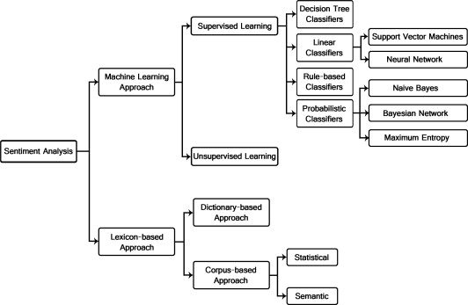
Tecniche Utilizzate
Notes:
Questo è uno schema riassuntivo e come è possibile osservare, ogni approccio può essere suddiviso in due o
più sottoapprocci.
L’approccio ML viene implementato con uno schema algoritmo che riprende i concetti statistici e del calcolo della probabilità;
Mentre il LBA è legato alla sintassi e semantica della lingua.
Il metodo ML si suddivide in SL e UL e la differenza sostanziale tra i due sta nel fatto che i metodi supervisionati fanno uso di un insieme di documenti già etichettati, cioè ad ogni frase, parola inserita viene aggiunto lo stato di positivà e negatività; nel metodo non supervisionato vengono forniti una serie di input che il sistema classificherà ed organizzerà sulla base di caratteristiche Comuni. Il metodo Supervisionato viene a sua volta diviso in altre sottocategorie.
Il metodo LBA si suddivide in DBA e CBA. Questi due metodi presentano caratteristiche comuni perché entrambi partono da un concetto chiave che sono le parole e il loro modo di inserirsi all’interno del testo. La differenza però sta nel fatto che il DBA ricerca le parole all’interno di un dizionario dove ogni termine, oltre al significato, contiene anche informazioni relative agli aspetti ortografici, alla classe lessicale, eventuali flessioni, sinonimi e contrari, e fornisce anche esempi che illustrano come queste possono combinarsi tra loro e con altri elementi linguistici con cui possono cooccorrere; mentre il metodo CBA combina metodi statistici e semantici.

Slide 8
Oggetto di discussione
Tecniche di Sentiment Analysis
Implementazione delle Tecniche
Prove Sperimentali
Studi Futuri

Slide 9
ML: Naïve Bayes Classifier
Machine Learning
Supervised Learning
Probabilistic Classifier
Naïve Bayes
Training set
Tokenization
Corpus delle
Recensioni
Stop words
Speech
Tagging
Test set
(words, sentiment)
NLTK
sentiment
Notes:
Il metodo Naive Bayes come tutti gli algoritmi di machine learning necessita di una fase di addestramento per questo occorre dividere i dati relativi ai test e i dati relativi all’allenamento del classificicatore.
All’interno di un testo scritto ciò che fondamentalmente da valenza sentimentale sono: Nomi, verbi, aggettivi e avverbi.
Per questo, l’intero corpus viene sottoposto alla fase di
Tokenizzazione nella fase di splitaggio del testo, a seguire lo stopwords dove vengono eliminate le parole meno significative e alla fine la fase di ST che fa il riconiscimento token aggiungendo l’etichetta di nome, verbo, avverbio, aggettivo …

Slide 10
ML: Naïve Bayes Classifier
Training set:
pos_tweets = [(‘Beautiful day', 'positive')]
neg_tweets = [(‘Terrible experience’, negative’)]
The cakes and pastries are delicious
The, cakes, and, pastries, are, delicious,
The, cakes, and, pastries, are, delicious,
cakes [NN], pastries [NN], are [VB], delicios [JJ]
def get_words_in_tweets(tweets)
def get_word_features(wordlist)
def extract_features(document)
Classifier:
classifier = NaiveBayesClassifier.train(training_set)
Input:
tweet = ‘the service was very very slow’
negative

Slide 11
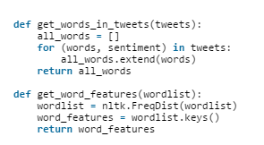
ML: Naïve Bayes Classifier
Il classificatore funziona estraendo dalle frasi del train le parole che compaiono con maggiore frequenza.
Ad ogni etichetta è associata
una probabilità a priori e si basa
sulla distribuzione delle parole
nel documento
La probabilità chela caratteristica di un insieme appartiene ad una particolare etichetta è data dall’equazione:
Notes:
Il concetto di probabilità la ritroviamo nella seguente equazione matematica.
Si tratta di una probabilità a posteriori di ogni etichetta, data dalla frequenza di ciascuna etichetta all’interno del training set, e
questo contributo viene dato in modo indipendente. Nel caso, oggetto di studio, la frequenza di ciascuna etichetta è la stessa per positiva e negativa.

Slide 12
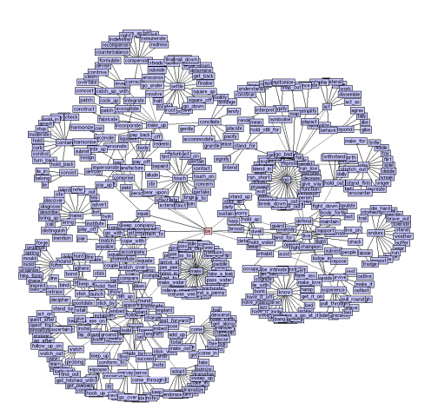
LA: Dictionary Based Approach
Database lessicali:
● WordNet
● SentiWordNet
Notes:
L’approccio basato sul lessico implementato è il dictionary based approach.
Un’applicazione basata su questo metodo, necessita dell’ausilio di un dizionario da cui ricavare il il peso associato alle parole. I database utilizzati sono : WN e SWN che dividono il lessico in quattro categorie sintattiche: sostantivi, verbi, aggettivi ed avverbi;
WN: può essere definito come un enorme grafo contenente diversi termini (i nodi del grafo) collegati fra loro attraverso varie
relazioni (gli archi tra i nodi).
SWN invece assegna ad ogni parola il punteggio positivo, negativo o oggettivo. Il punteggio ha un valore compreso tra 0 e 1

Slide 13
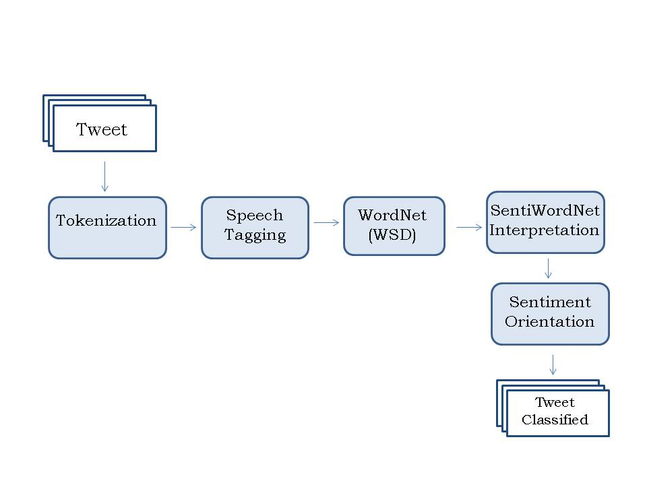
LA: Dictionary Based Approach
Ho acquistato del rombo fresco al mercato
Il rombo è una figura geometrica
Notes:
Il seguente schema presenta caratteristiche comuni a quelli già discussi per il naive bayes riguardante la parte relativa alla tokenizazione e allo speech tagging.
WSD uno dei problemi più ostici degli studi sull’intelligenza artificiale. Il linguaggio umano risulta essere molto ambiguo poiché molte parole possono essere interpretate in diversi modi a seconda del contesto in cui si verificano.

Slide 14
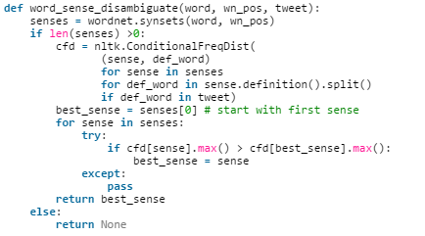
LA: Dictionary Based Approach
Input:
tweet = ‘the restaurant is very dirty’
Tokenization, Stop words, Speech Tagging
Benedetti F.
Word Sense Disambiguation
Identificazione parola ambigua
Identificazione delle parole contenute nel suo quartiere
Ricerca nel dizionario
Notes:
Calcolo degli score

Slide 15
Oggetto di discussione
Sentiment Analysis
Implementazione delle Tecniche
Prove Sperimentali
Considerazioni Finali

Slide 16
Dataset: Recensioni
Al fine di testare l’efficacia algoritmica sono state raccolte 350 recensioni, di varia lunghezza, dai siti più frequentati dagli utenti del web quali:
● Amazon [50 : 50]
● TripAdivisor [50 : 50]
● MyMovies [50 : 50]
● Facebook
● YouTube
[ 25 : 25]

Slide 17
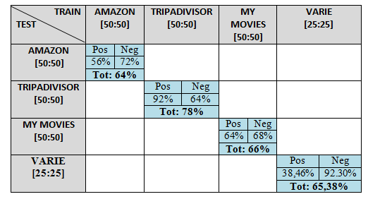
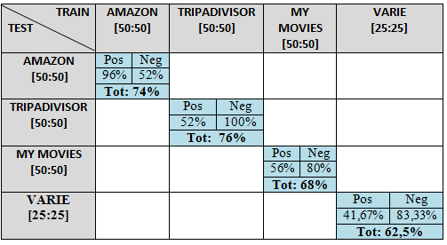
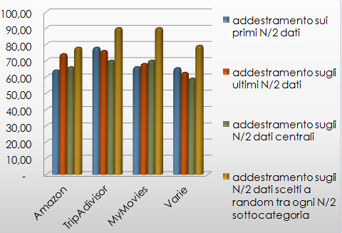
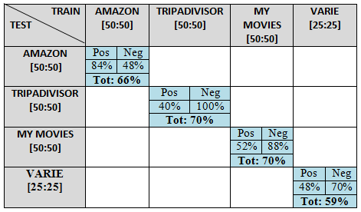
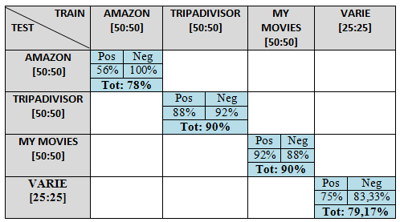
Risultati test su machine learning
Matrice 4x4 valori diagonale addestramento
primi N/2 dati
Matrice 4x4 valori diagonale addestramento
ultimi N/2 dati
Matrice 4x4 valori diagonale addestramento
sugli N/2 dati centrali
Matrice 4x4 valori diagonali addestramento sugli N/2 dati scelti a casualmente tra ogni N/2 sottocategoria

Slide 18
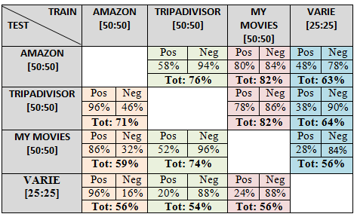
Matrice Naïve Bayes

Slide 19
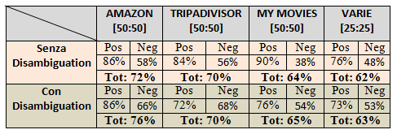
Tabella risultati Dictionary Based- Approach

Slide 20
Valutazione efficacia dei due metodi
● Machine Learning
70%
● Dictionary Based-Approach
67%
155.287 parole organizzate in 117.659 synset per un totale di 206.941 coppie di parole di senso compiuto
(stime 2012)
Notes:
Migliori risultati sono stati ottenuti con la tecnica del Machine Learning poiché, avendo comunque a disposizione un set di dati molto ristretto per il train e per i test si è giunti ad una percentuale di correttezza del 70% contro il 67% raggiunto dal Dictionary

Slide 21
Oggetto di discussione
Sentiment Analysis
Implementazione delle Tecniche
Risultati dei test
Considerazioni Finali

Slide 22
Considerazioni Finali
L’analisi condotta sulle recensioni presi dai vari siti web ha portato alla luce le seguenti problematiche:
● difficoltà dovute alla vastità del lessico;
● utilizzo di termini con significato opposto;

Slide 23
Considerazioni Finali: difficoltà dovute alla vastità del lessico
Esempio di paragone, similitudine, frasi fatte e metaforiche.
Esempio 1:
“The movies that Disney have released lately really is not as interesting as the Lion King or Aladdin.”
Esempio 2:
“I miss the old days when they used to produce good movies like the Lion King, Aladdin, Pocahontas, Cinderella, The Aristocats, and Robin Hood.”

Slide 24
Considerazioni Finali: termini con significato opposto
Esempio 3:
“I'm always nervous when I order online because I haven't the assurance of the
quality and the product itself. As expected the product is of poor quality and is
flammable. I do not think I will order anymore online also because the return is
at my expense.”

Slide 25
A chi è ancora sveglio …
…grazie per l’attenzione

